Slide 1
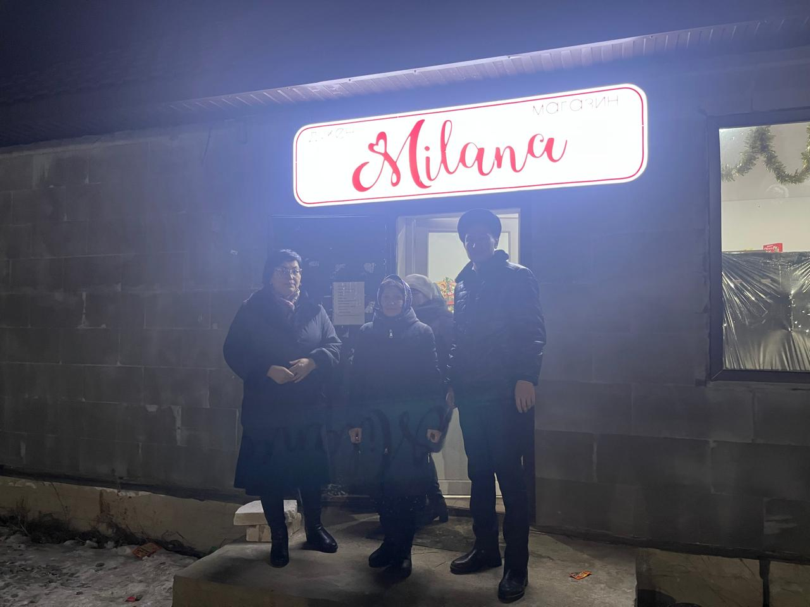
Қамқоршылық кеңес жұмысының талдауы. Нәтижелер мен жоспарлар.

Slide 2
«№74 жалпы білім беретін орта мектеп» КММ
Қамқоршылық кеңесінің жұмыс жоспары 2024-2025 оқу жылы
№ | Кеңес отырысында қаралған мәселелер | Мерзімі
1 | «Мектепке жол» акциясын ұйымдастыру ҚР Үкіметінің 2008 жылғы 25 қаңтардағы №64 қаулысында көрсетілген санаттағы отбасылардың балаларына материалдық көмек көрсету туралы 1-4 сынып оқушыларының тегін ыстық тамақпен қамтамасыз етілуін ұйымдастыру | Тамыз
2 | Қамқоршылық кеңестің жаңа құрамын бекіту Мектеп оқушыларының әлеуметтік жағдайын анықтау жұмыстары, мектептің әлеуметтік паспортымен таныстыру. Оқушылардың ыстық тамақтануын ұйымдастыру жағдайы Баланы жәбірлеудің (буллингтің) алдын алу шаралары Қарттар күніне орай ұйымдастырылған мерекелік, қайырымдылық шаралары | Қазан
3 | Сыбайлас жемқорлыққа себеп болатын жағдайлардың алдын алу шаралары Жаңа жылдық мерекелерді ұйымдастыруға қатысу (Қоғам мен демеушілерді Жаңа жылдық мерекелерді ұйымдастыруға және өткізуге демеушілерді тарту) «Қамқорлық» акциясы Түнгі рейд шараларын жүргізу | Желтоқсан

Slide 3
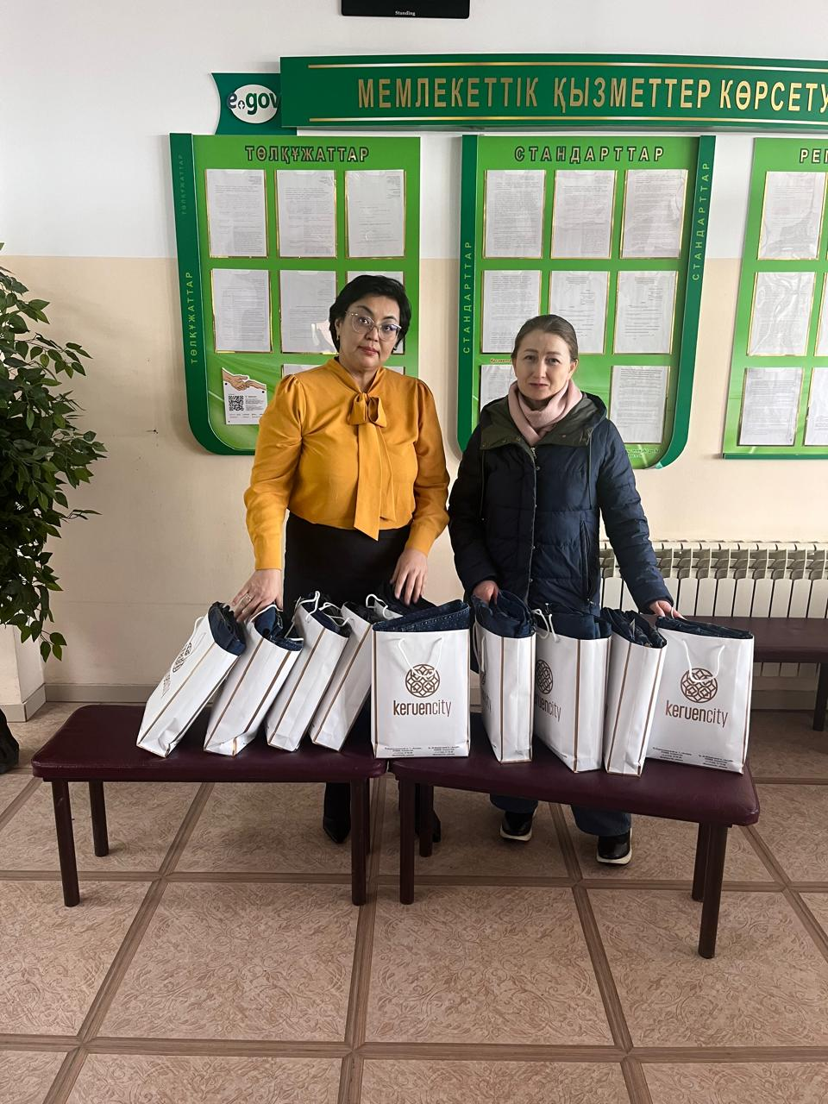
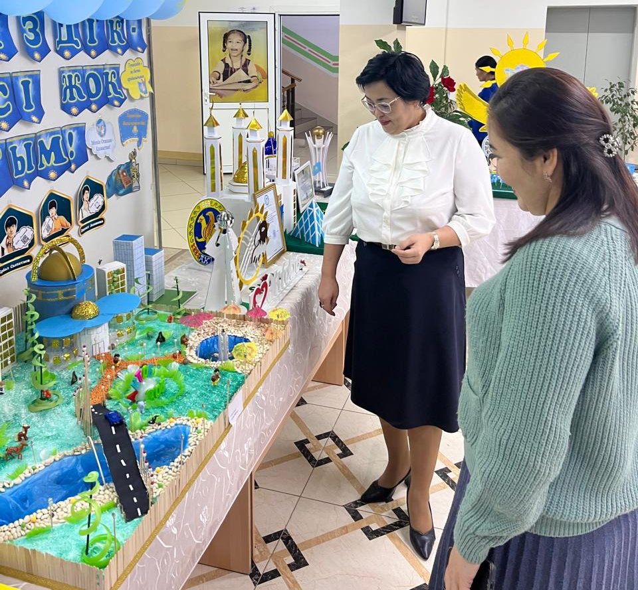
Қамқоршылық кеңес жұмысының талдауы. Нәтижелер мен жоспарлар.

Slide 4
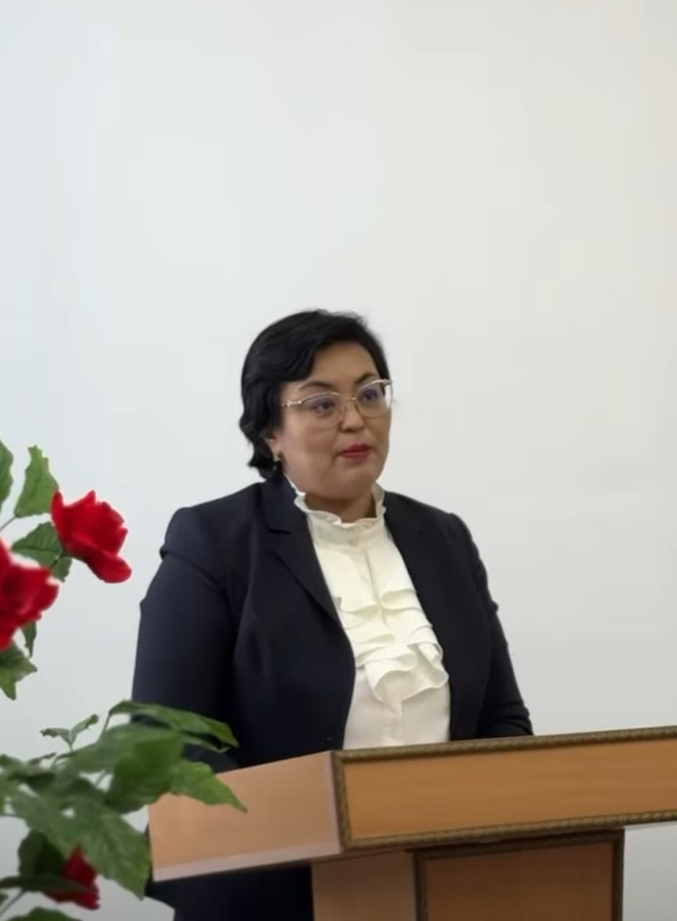
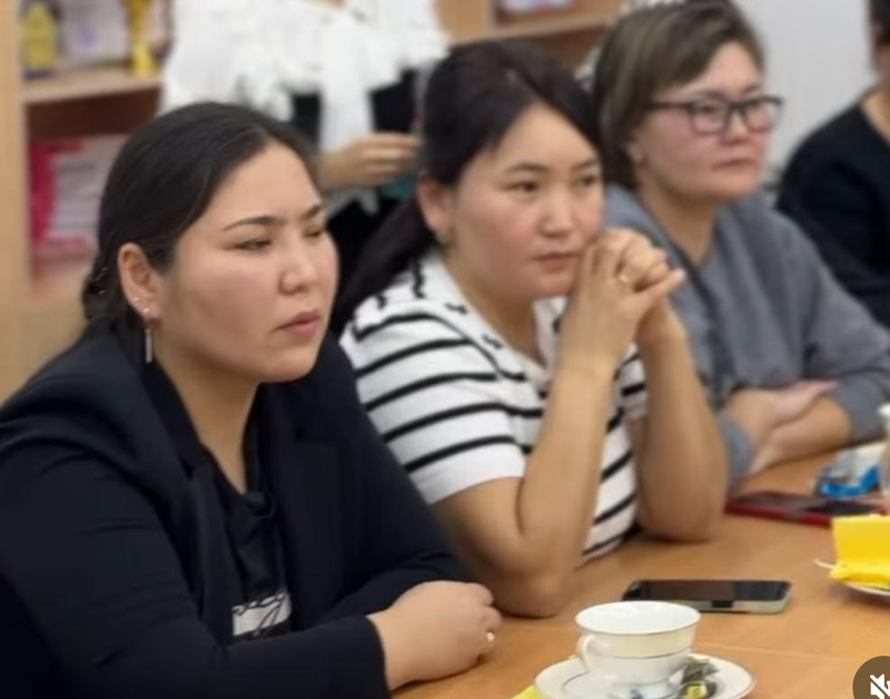
Қамқоршылық кеңес жұмысының талдауы. Нәтижелер мен жоспарлар.

Slide 5
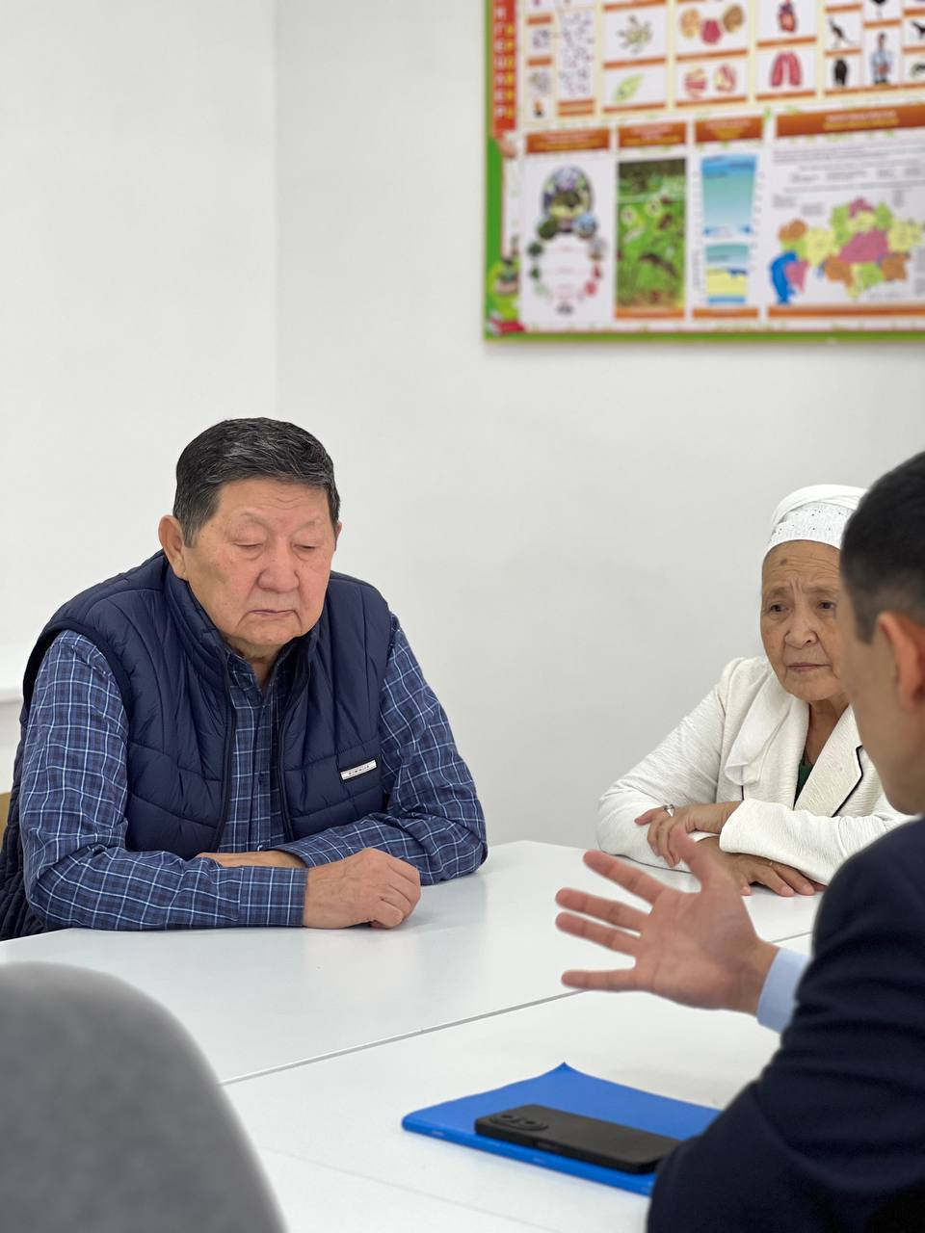
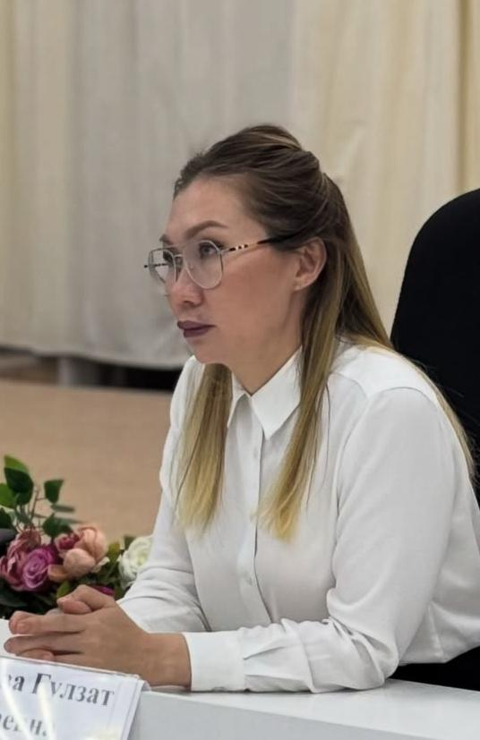
Қамқоршылық кеңес жұмысының талдауы. Нәтижелер мен жоспарлар.
Қамқоршылық кеңес жұмысының талдауы. Нәтижелер мен жоспарлар.
Қамқоршылық кеңестің жаңа құрамын бекіту
Мектеп оқушыларының әлеуметтік жағдайын анықтау жұмыстары, мектептің әлеуметтік паспортымен таныстыру.

Slide 6
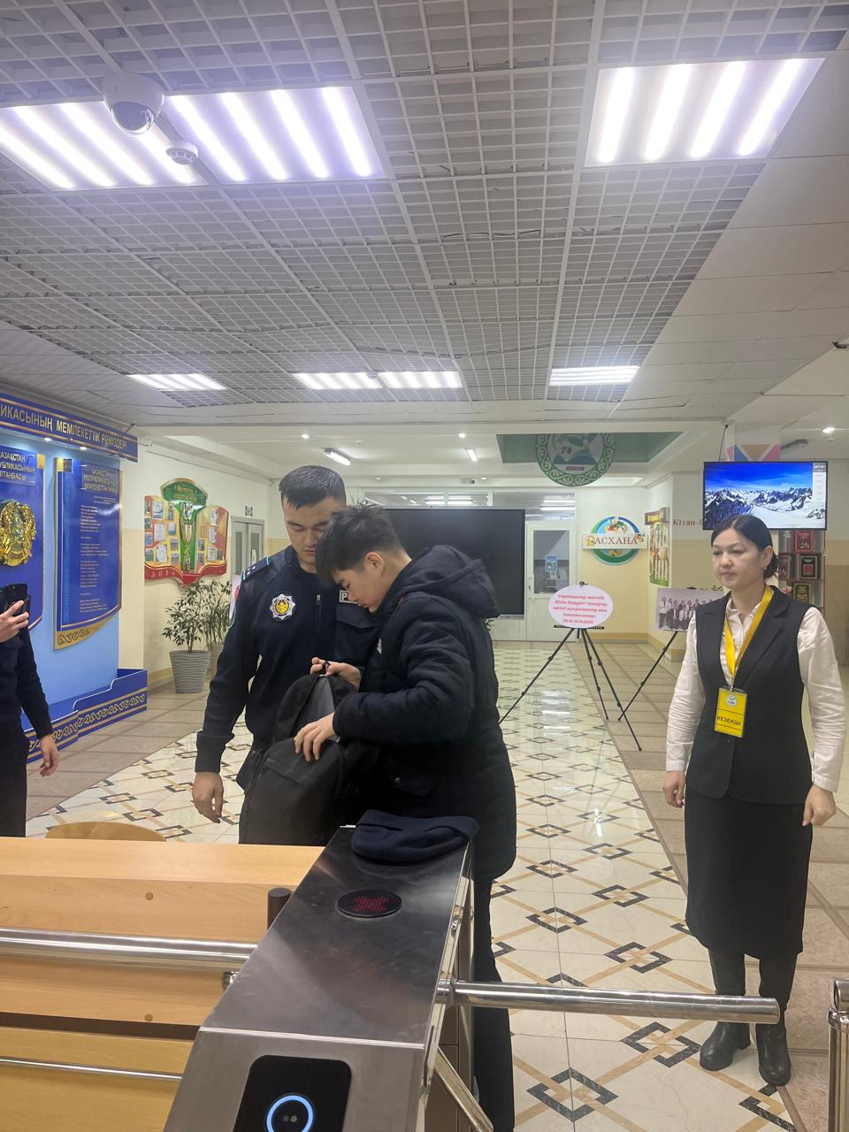
Құқық қорғау өкілдерімен бірлескен рейдтік шаралар

Slide 7
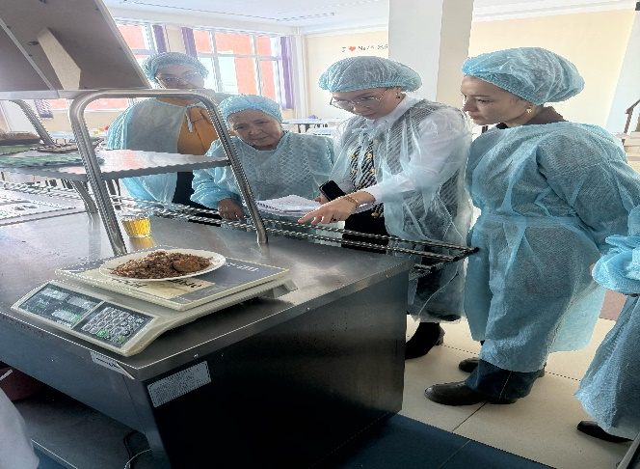
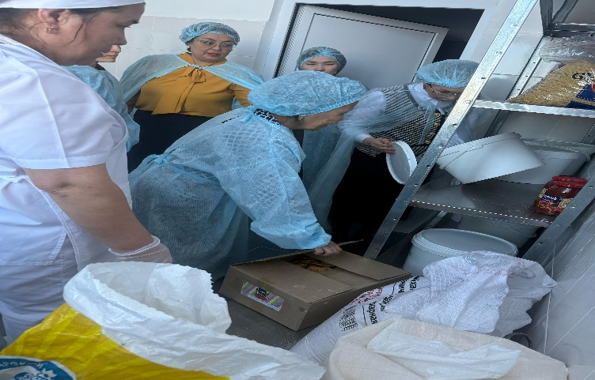
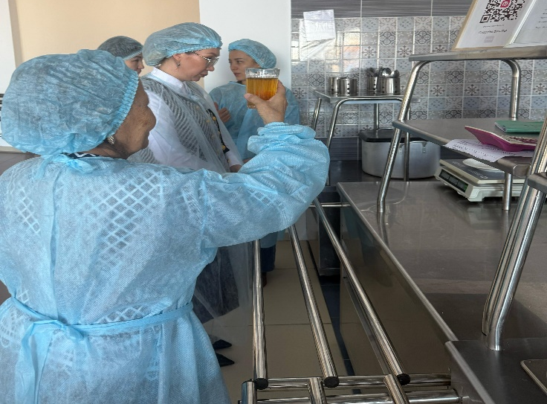
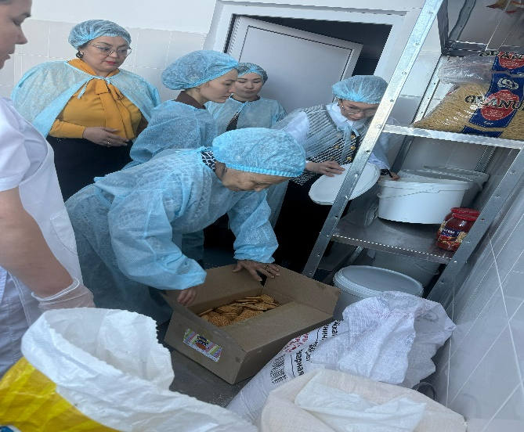
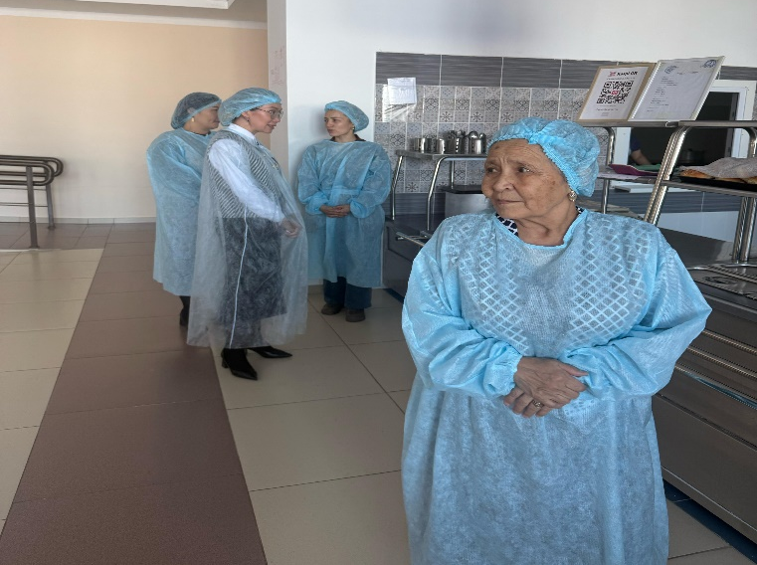
Қамқоршылық кеңесінің мүшелері оқушылардың ыстық тамақпен қамтылуын бақылап, асхана жұмыстарына тексеру жүргізді.

